Slide 1
Módulo 3:Protocolos y modelos de referencia
Introducción a Redes 7.0 (ITN)
Notes:
Cisco Networking Academy Program
Introducción a Redes v7.0 (ITN)
Módulo 3: Protocolos y modelos

Slide 2
Objetivos del módulo
Título del módulo: Protocolos y modelos
Objetivo del módulo: Explicar cómo los protocolos de red permiten que los dispositivos tengan acceso a recursos de red local y remota.
Título del tema | Objetivo del tema
Las reglas | Describir los tipos de reglas que se necesitan para que la comunicación se realice correctamente.
Protocolos | Explicar por qué los protocolos son necesarios en la comunicación de redes.
Suites de protocolos | Explicar el propósito de adherirse a una suite de protocolos.
Organizaciones estándares | Explicar la función de las organizaciones de estandarización en el establecimiento de protocolos para la interoperabilidad de redes.
Modelos de referencia | Explicar la forma en que se utilizan los modelos TCP/IP y OSI para facilitar la estandarización en el proceso de comunicación.
Encapsulamiento de datos | Explicar la forma en que el encapsulamiento de datos permite que estos se transporten a través de la red.
Acceso a los datos | Explique la forma en que los hosts locales acceden a recursos locales en una red.
Notes:
2
3 – Protocolos y modelos
3.0 – Introducción
3.0.2 – ¿Qué aprenderé a hacer en este módulo?

Slide 3
3.1 Las Reglas
Notes:
3 – Protocolos y modelos
3.1 — El Reglamento

Slide 4
Las reglas Aspectos básicos de la comunicación
Hay tres elementos para cualquier comunicación:
Habrá una fuente (remitente).
Habrá un destino (receptor).
Habrá un canal (medios) que proporciona la ruta de las comunicaciones a ocurrir.
No es suficiente solo tener una conexión, los dispositivos deben ponerse de acuerdo sobre «cómo» comunicarse → REGLAS
Notes:
3 – Protocolos y modelos
3.1 — El Reglamento
3.1.2 –Fundamentos de la comunicación

Slide 5
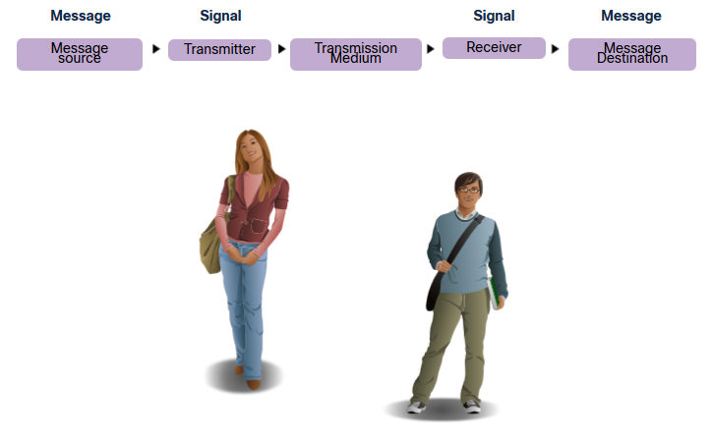
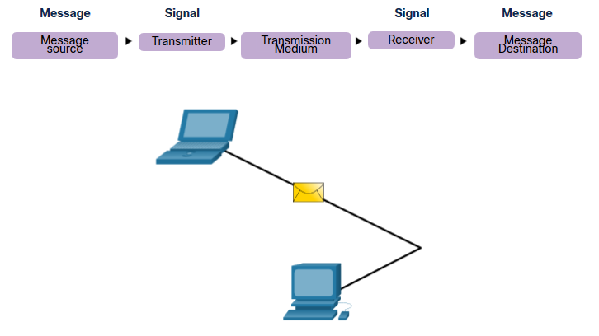
Las Reglas Protocolos de Comunicaciones
Todas las comunicaciones se rigen por reglas.
Los protocolos son las reglas que seguirán las comunicaciones.
Estas reglas variarán en función del protocolo.
Notes:
3 – Protocolos y modelos
3.1 — El Reglamento
3.1.3 – Protocolos de comunicación

Slide 6
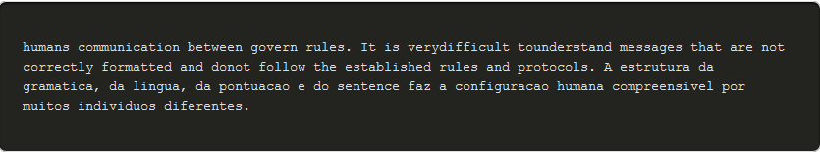
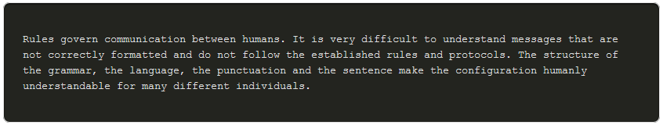
Las reglas Establecimiento de reglas
Las personas deben utilizar reglas o acuerdos establecidos que rijan la conversación.
El primer mensaje es difícil de leer porque no está formateado correctamente. El segundo muestra el mensaje correctamente formateado
Notes:
3 – Protocolos y modelos
3.1 — El Reglamento
3.1.4 – Establecimiento de reglas

Slide 7
Las reglas Establecimiento de reglas
Los protocolos definen los siguientes requisitos (entre otras cosas):
Un emisor y un receptor identificados
Idioma y gramática común
Velocidad de transmisión y momento de entrega
Requisitos de confirmación o acuse de recibo
Notes:
3 – Protocolos y modelos
3.1 — El Reglamento
3.1.4 – Establecimiento de reglas(Cont.)

Slide 8
Las reglas Requisitos del protocolo de red
Los protocolos informáticos comunes deben estar de acuerdo e incluir los siguientes requisitos:
Codificación de los mensajes
Formato y encapsulamiento del mensaje
Tamaño del mensaje
Sincronización del mensaje
Opciones de entrega del mensaje
Notes:
3 – Protocolos y modelos
3.1 — El Reglamento
3.1.5 — Requisitos del protocolo de red

Slide 9
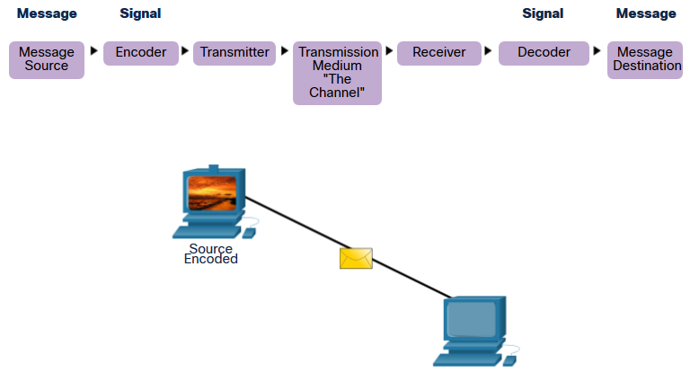
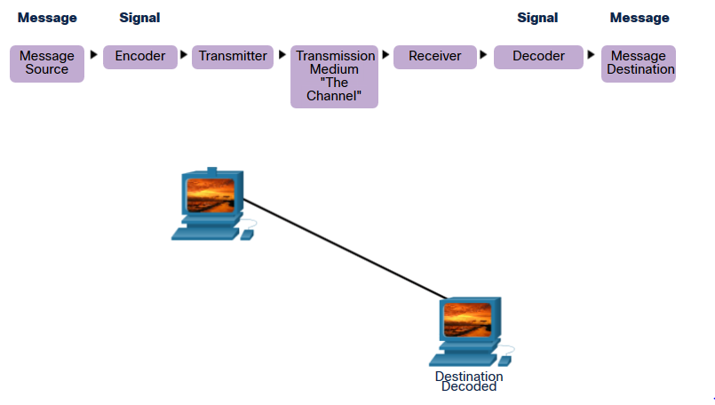
Las reglas Codificación del mensaje
La codificación es el proceso mediante el cual la información se convierte en otra forma aceptable para la transmisión sobre el medio de transmisión.
La decodificación revierte este proceso para volver la información a su formato original.
Notes:
3 – Protocolos y modelos
3.1 — El Reglamento
3.1.6 – Codificación del mensaje

Slide 10
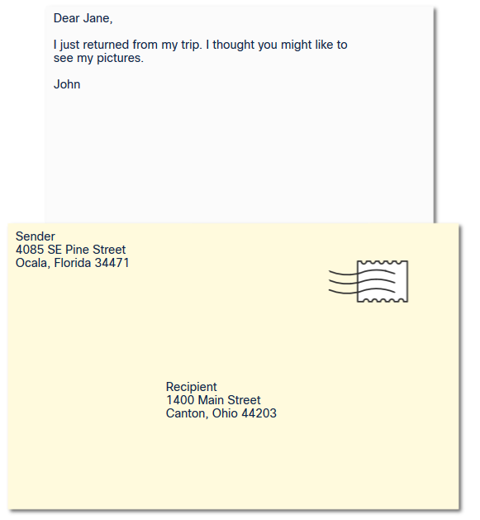
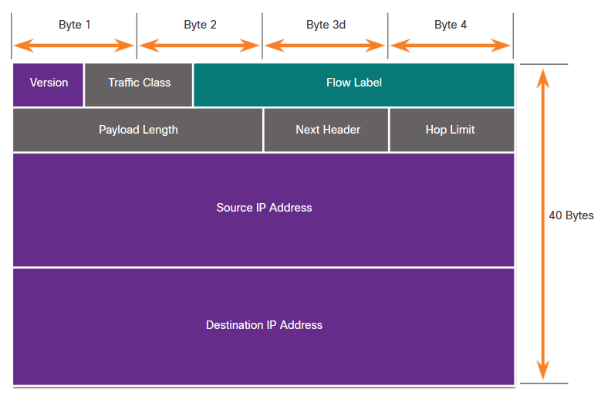
Las reglas Formato y encapsulamiento del mensaje
Cuando se envía un mensaje se debe utilizar un formato o estructura específicos.
Los formatos de los mensajes dependen del diseño del protocolo.
Notes:
3 – Protocolos y modelos
3.1 — El Reglamento
3.1.7 – Formato y encapsulamiento del mensaje

Slide 11
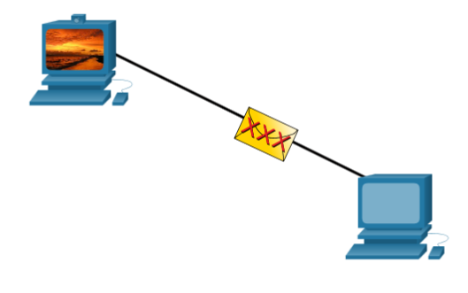
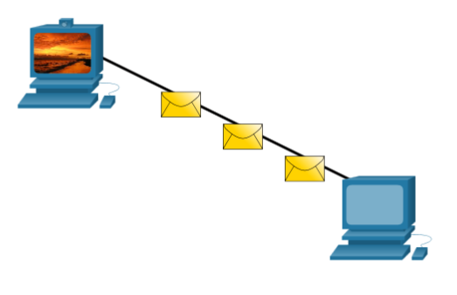
Las reglas Tamaño del mensaje
La codificación entre hosts debe tener el formato adecuado para el medio.
Los mensajes enviados a través de la red se convierten en bits.
Los bits están codificados en un patrón de luz, onda electromagnética ó impulsos eléctricos.
El host de destino recibe y decodifica las señales para interpretar el mensaje.
Notes:
3 – Protocolos y modelos
3.1 — El Reglamento
3.1.8 – Tamaño del mensaje

Slide 12
Las reglas Temporización del mensaje
La temporización incluye lo siguiente:
Control de flujo: administra la velocidad de transmisión de datos y define cuánta información se puede enviar y la velocidad a la que se puede entregar.
Tiempo de espera de respuesta: administra el tiempo que espera un dispositivo cuando no escucha una respuesta del destino.
El método de acceso-- determina en qué momento alguien puede enviar un mensaje.
Puede haber varias reglas que rijan cuestiones como las «colisiones». Esto es cuando más de un dispositivo envía tráfico al mismo tiempo y los mensajes se dañan.
Algunos protocolos son proactivos e intentan evitar colisiones; otros protocolos son reactivos y establecen un método de recuperación después de que se produzca la colisión.
Notes:
3 – Protocolos y modelos
3.1 — El Reglamento
3.1.9 – Sincronización del mensaje

Slide 13
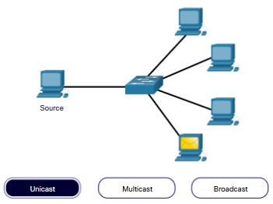
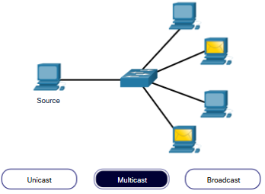
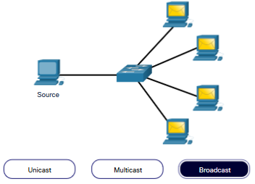
Las reglas Opciones de entrega del mensaje
La entrega de mensajes puede ser uno de los métodos siguientes:
Unidifusión – comunicación uno a uno.
Multidifusión – de uno a muchos
Difusión — de uno para todos
Notes:
3 – Protocolos y modelos
3.1 — El Reglamento
3.1.10 – Opciones de entrega del mensaje

Slide 14
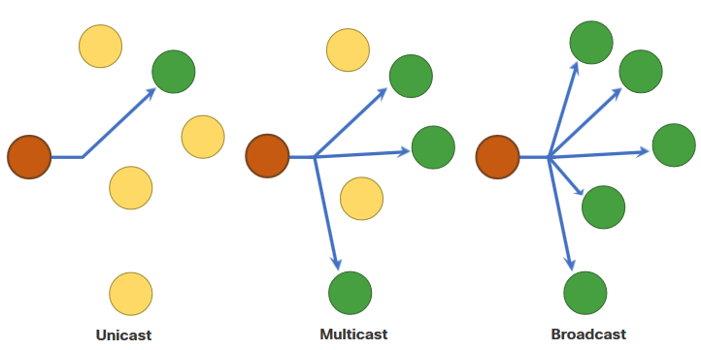
Reglas Una nota sobre el icono de nodo
Los documentos pueden utilizar el ícono de nodo, normalmente un círculo, para representar todos los dispositivos.
La figura ilustra el uso del ícono de nodo para las opciones de entrega.
Notes:
3 – Protocolos y modelos
3.1 — El Reglamento
3.1.11 — Una nota sobre el icono del nodo
3.1.12 — Compruebe su comprensión — Las reglas

Slide 15
3.2 Protocolos
Notes:
3 – Protocolos y modelos
3.2 — Protocolos

Slide 16
Protocolos Descripción general del protocolo de red
Los protocolos de red definen un conjunto común de reglas.
Se puede implementar en dispositivos en:
Software
Hardware
Ambos
Los protocolos tienen ´ características como:
Función
Mensajes
Etc.
Tipo de protocolo | Descripción
Comunicaciones de red | permitir que dos o más dispositivos se comuniquen a través de una o más redes
De seguridad de redes | datos seguros para proporcionar autenticación, integridad de datos y cifrado de datos
De enrutamiento | permitir que los routers intercambien información de ruta, comparen información de ruta y seleccionen la mejor ruta
Detección de servicios | utilizado para la detección automática de dispositivos o servicios
Notes:
3 – Protocolos y modelos
3.2 — Protocolos
3.2.1 — Descripción general del protocolo de red

Slide 17
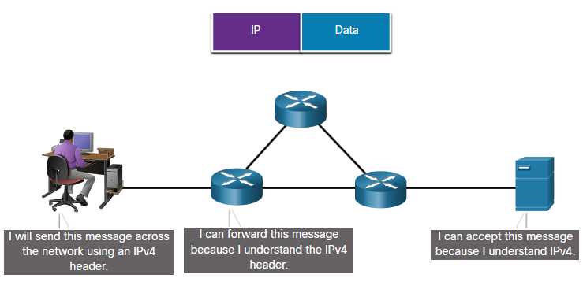
Protocolos Funciones de protocolo de red
Los dispositivos usan protocolos acordados para comunicarse.
Los protocolos pueden tener una o varias funciones.
Función | Descripción
Direccionamiento | Un emisor y un receptor identificados
Confianza | Proporciona entrega garantizada.
Control de flujo | Garantiza flujos de datos a una velocidad eficiente
Secuenciación | Etiqueta de forma exclusiva cada segmento de datos transmitido
Detección de errores | Determina si los datos se dañaron durante la transmisión
Interfaz de la aplicación | Comunicaciones de proceso a proceso entre aplicaciones de red
Notes:
3 – Protocolos y modelos
3.2 — Protocolos
3.2.2 — Funciones de protocolo de red

Slide 18
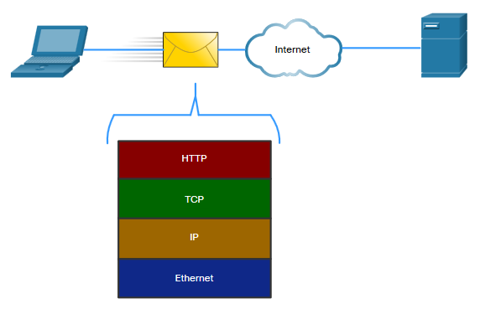
Protocolos Interacción de protocolos
Las redes requieren el uso de varios protocolos.
Cada protocolo tiene su propia función y formato.
de Internet | Función
Protocolo de transferencia de hipertexto (HTTP) | Rige la manera en que interactúan un servidor web y un cliente Define el contenido y el formato
Protocolo de control de transmisión (TCP) | Seguimiento de conversaciones individuales Proporciona entrega garantizada. Administra el control de flujo
Protocolo de Internet (IP) | Entrega mensajes globalmente desde el remitente al receptor
Ethernet | Entrega mensajes de una NIC a otra NIC en la misma red de área local (LAN) Ethernet
Notes:
3 – Protocolos y modelos
3.2 — Protocolos
3.2.3 – Interacción de protocolos
3.2.4 – Verifique su compresión: - Protocolos

Slide 19
3.3 Suites de protocolos
Notes:
3 – Protocolos y modelos
3.3 – Suitesde protocolos

Slide 20
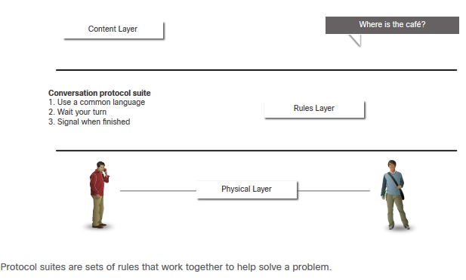
Suites de protocolos Conjuntos de protocolos
Suite de protocolos:
Un grupo de protocolos interrelacionados que son necesarios para realizar una función de comunicación.
conjuntos de reglas que funcionan conjuntamente para ayudar a resolver un problema.
Los protocolos se ven en términos de capas:
Capas superiores
Capas inferiores: se preocupan por mover datos y proporcionar servicios a las capas superiores.
Notes:
3 – Protocolos y modelos
3.3 – Suites de protocolos
3.3.1 – Suites de protocolo de red

Slide 21
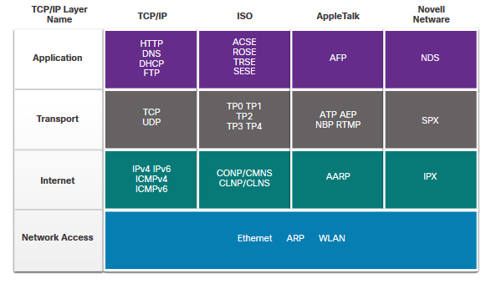
Evolución de los conjuntos de protocolos
Hay varios conjuntos de protocolos.
Suite de protocolos de Internet o TCP / IP - El conjunto de protocolos más común y mantenido por Internet Engineering Task Force (IETF)
Protocolos de interconexión de sistemas abiertos (OSI) - Desarrollados por la Organización Internacional de Normalización (ISO) y la Unión Internacional de Telecomunicaciones (UIT)
AppleTalk - Lanzamiento de la suite propietaria por Apple Inc.
Novell NetWare - Suite propietaria desarrollada por Novell Inc.
Notes:
3 – Protocolos y modelos
3.3 – Suites de protocolos
3.3.2 — Evolución de los conjuntos de protocolos

Slide 22
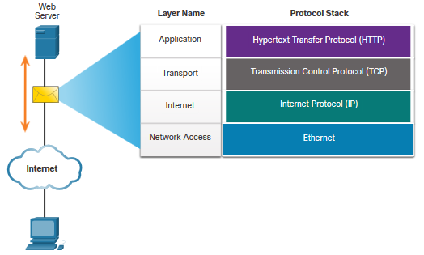
Suites de protocolos Ejemplo de protocolo TCP/IP
Los protocolos TCP/IP operan en las capas Aplicación, Transporte e Internet.
Los protocolos LAN de capa de acceso a la red más comunes son Ethernet y WLAN (LAN inalámbrica).
Notes:
3 – Protocolos y modelos
3.3 – Suitesde protocolos
3.3.3 — Ejemplo de protocolo TCP/IP

Slide 23
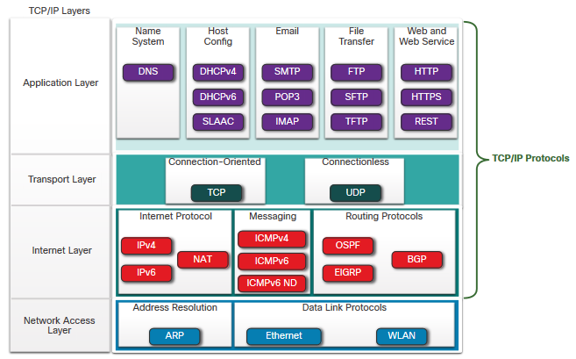
Suites de protocolos Suite de protocolo TCP/IP
TCP/IP es el conjunto de protocolos utilizado por Internet e incluye muchos protocolos.
TCP/IP es:
Un conjunto de estándares de protocolos que está disponible gratuitamente para el público y que puede ser utilizado por cualquier proveedor
Un protocolo basado en estándares es un proceso que recibió el aval del sector de redes y fue aprobado por una organización de estandarización.
Notes:
3 – Protocolos y modelos
3.3 – Suitesde protocolos
3.3.4 – Suite de protocolos TCP/IP

Slide 24
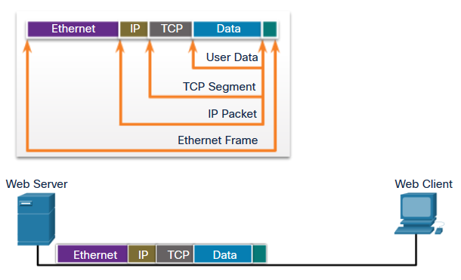
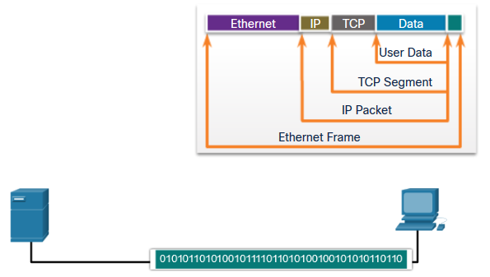
Suites de protocolos Proceso de comunicación TCP/IP
Un servidor web encapsulando y enviando una página web a un cliente.
Un cliente que desencapsula la página web para el navegador web
Notes:
3 – Protocolos y modelos
3.3 – Suitesde protocolos
3.3.5 – Proceso de comunicación TCP/IP
3.3.6 — Compruebe su comprensión — Protocolos conjuntos

Slide 25
3.4 Organizaciones de estandarización
Notes:
3 – Protocolos y modelos
3.4 –Organizaciones estándares

Slide 26

Organizaciones de estándares Estándares abiertos
Los estándares abiertos fomentan:
Interoperabilidad
Competencia
Las organizaciones estándares son:
Vendedor-neutral
Organizaciones sin fines de lucro.
Establecidas para desarrollar y promover el concepto de normas abiertas.
Notes:
3 – Protocolos y modelos
3.4 –Organizaciones estándares
3.4.1 – Estándares abiertos

Slide 27
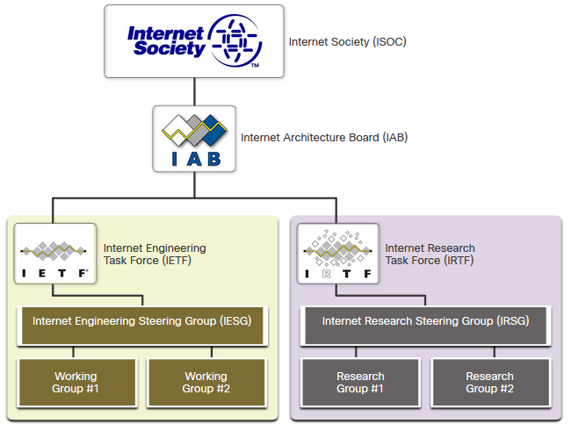
Organizaciones de estándares Estándares de Internet
Sociedad de Internet (ISOC) -promueve el desarrollo y la evolución del uso de Internet en todo el mundo.
Consejo de Arquitectura de Internet (IAB) es responsable de la administración y el desarrollo general de los estándares de Internet.
Grupo de trabajo de ingeniería de Internet (IETF) desarrolla, actualiza y mantiene las tecnologías de Internet y de TCP/IP.
Grupo de trabajo de investigación de Internet (IRTF)- está enfocado en la investigación a largo plazo en relación con los protocolos de Internet y TCP/IP.
Notes:
3 – Protocolos y modelos
3.4 –Organizaciones estándares
3.4.2 –Estándares de Internet

Slide 28
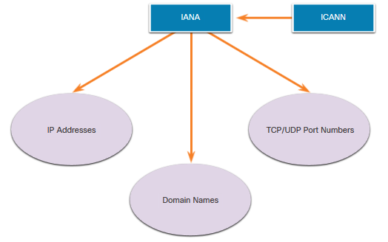
Organizaciones de estándares Estándares de Internet(Cont.)
Organizaciones de estándares involucradas en el desarrollo y soporte de TCP/IP
Corporación de Internet para la Asignación de Nombres y Números (ICANN): con base en los Estados Unidos, coordina la asignación de direcciones IP, la administración de nombres de dominio y la asignación de otra información utilizada por los protocolos TCP/IP.
Autoridad de Números Asignados de Internet (IANA): administra la asignación de direcciones IP, la administración de nombres de dominio y los identificadores de protocolos para ICANN.
Notes:
3 – Protocolos y modelos
3.4 –Organizaciones estándares
3.4.2 –Estándares de Internet (Cont.)

Slide 29
Organizaciones de estándares Organizaciones de estándares de comunicaciones y electrónica
Instituto de Ingenieros en Electricidad y Electrónica (IEEE): organización de electrónica e ingeniería eléctrica dedicada a avanzar en innovación tecnológica y a elaborar estándares en una amplia gama de sectores, que incluyen energía, servicios de salud, telecomunicaciones y redes.
Asociación de Industrias Electrónicas (EIA): es conocida principalmente por sus estándares relacionados con el cableado eléctrico, los conectores y los racks que se utilizan para montar equipos de red.
Asociación de las Industrias de las Telecomunicaciones (TIA): estándares para equipos de radio, torres de telefonía móvil, dispositivos de voz sobre IP (VoIP) y comunicaciones satelitales.
Sector de Normalización de las Telecomunicaciones de la Unión Internacional de Telecomunicaciones (ITU-T): estándares para la compresión de videos, televisión de protocolo de Internet (IPTV) y comunicaciones de banda ancha.
Notes:
3 – Protocolos y modelos
3.4 –Organizaciones estándares
3.4.3 – estándares para comunicaciones y electrónica

Slide 30
3.5 Modelos de referencia
Notes:
3 – Protocolos y modelos
3.5 – Modelos de referencia

Slide 31
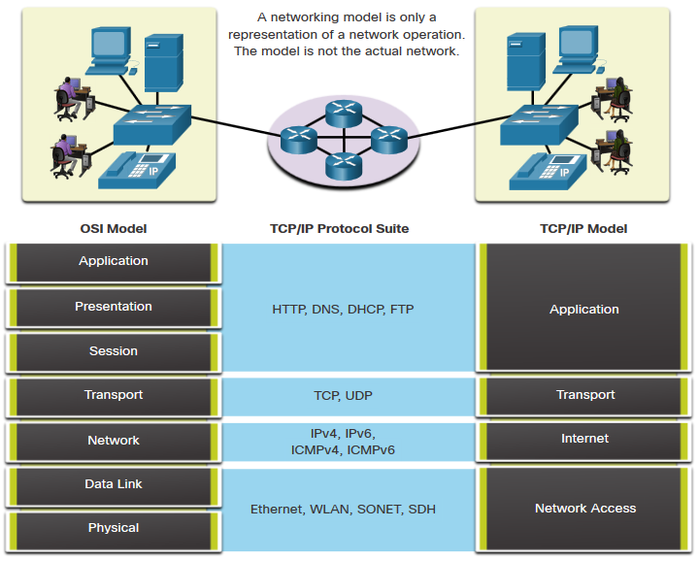
Modelos de referencia Beneficios del uso de un modelo en capas
Conceptos complejos, como el funcionamiento de una red, pueden ser difíciles de explicar y comprender. Por esta razón, se usa un modelo en capas.
Dos modelos en capas describen las operaciones de red:
modelo de referencia de interconexión de sistemas abiertos
Modelo de referencia TCP/IP
Notes:
3 – Protocolos y modelos
3.5 – Modelos de referencia
3.5.1 – Beneficios del uso de un modelo en capas

Slide 32
Modelos de referencia Beneficios del uso de un modelo en capas (Cont.)
Estos son beneficios del uso de un modelo en capas:
Ayuda en el diseño de protocolos, ya que los protocolos que operan en una capa específica tienen información definida según la cual actúan, y una interfaz definida para las capas superiores e inferiores.
Fomenta la competencia, ya que los productos de distintos proveedores pueden trabajar en conjunto.
Evita que los cambios en la tecnología o en las funcionalidades de una capa afecten otras capas superiores e inferiores.
Proporciona un lenguaje común para describir las funciones y capacidades de red.
Notes:
3 – Protocolos y modelos
3.5 – Modelos de referencia
3.5.1 – Beneficios del uso de un modelo en capas(Cont.)

Slide 33
Modelos de referencia Modelo de referencia OSI
capa del modelo OSI | Descripción
7 - Aplicación | Contiene protocolos utilizados para comunicaciones proceso a proceso.
6 - Presentación | Proporciona una representación común de los datos transferidos entre los servicios de la capa de aplicación.
5 - Sesión | Proporciona servicios a la capa de presentación y administrar el intercambio de datos.
4-Transporte | define los servicios para segmentar, transferir y reensamblar los datos para las comunicaciones individuales.
3 - Red | proporciona servicios para intercambiar las porciones de datos individuales en la red.
2 - Enlace de datos | describe métodos para intercambiar marcos de datos entre dispositivos en un medio común.
1-Física | Describe los medios para activar, mantener y desactivar las conexiones físicas.
Notes:
3 – Protocolos y modelos
3.5 – Modelos de referencia
3.5.2 – Modelo de referencia OSI

Slide 34
Modelos de referencia Modelo de referencia TCP/IP
Capa del modelo TCP/IP | Descripción
Aplicación | Representa datos para el usuario más el control de codificación y de diálogo.
Transporte | Admite la comunicación entre distintos dispositivos a través de diversas redes.
Internet | Determina el mejor camino a través de una red.
Acceso a la red | Controla los dispositivos del hardware y los medios que forman la red.
Notes:
3 – Protocolos y modelos
3.5 – Modelos de referencia
3.5.3 – Modelo de referencia TCP/IPl

Slide 35
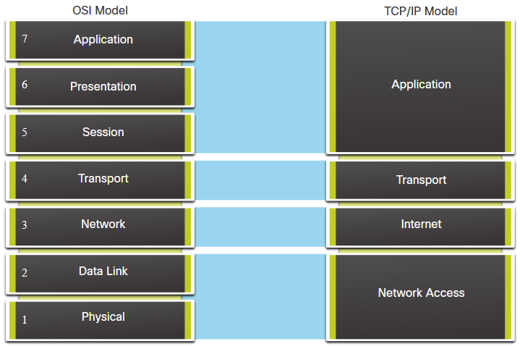
Modelos de referencia Comparación del modelo OSI y del modelo TCP/IP
El modelo OSI divide la capa de acceso a la red y la capa de aplicación del modelo TCP/IP en varias capas.
El conjunto de protocolos TCP/IP no específica qué protocolos utilizar al transmitir a través de un medio físico.
Las capas 1 y 2 de OSI tratan los procedimientos necesarios para acceder a los medios y las maneras físicas de enviar datos por la red.
Notes:
3 – Protocolos y modelos
3.5 – Modelos de referencia
3.5.4 – Comparación del modelo OSI y el modelo TCP/IP

Slide 36
3.6 Encapsulamiento de datos
Notes:
3 – Protocolos y modelos
3.6 – Encapsulamiento de datos

Slide 37
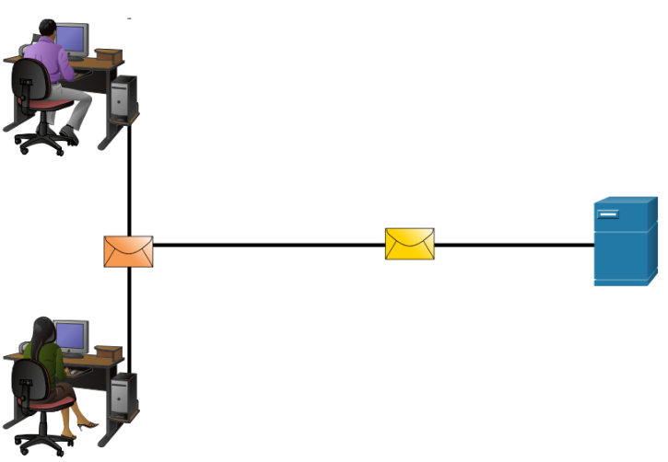
Encapsulamiento de datos Segmentación de mensajes
La segmentación es el proceso de dividir los mensajes en unidades más pequeñas. La multiplexación es el proceso de tomar múltiples flujos de datos segmentados y entrelazarlos juntos.
La segmentación de mensajes tiene dos beneficios principales.
Aumenta la velocidad : se pueden enviar grandes cantidades de datos a través de la red sin dedicar un enlace de comunicaciones a una sola comunicacion.
Aumenta la eficiencia : solo los segmentos que no llegan al destino necesitan ser retransmitidos, no todo el flujo de datos.
Notes:
3 – Protocolos y modelos
3.6 – Encapsulamiento de datos
3.6.1 – Segmentación del mensajes

Slide 38
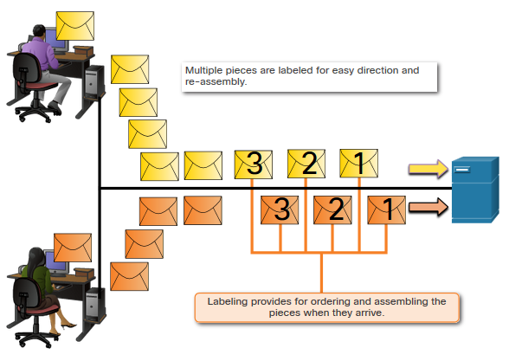
Encapsulamiento de datos Secuenciación
La secuenciación de mensajes es el proceso de numerar los segmentos para que el mensaje pueda volver a ensamblarse en el destino.
TCP es responsable de secuenciar los segmentos individuales.
Notes:
3 – Protocolos y modelos
3.6 – Encapsulamiento de datos
3.6.2 – Secuenciación

Slide 39
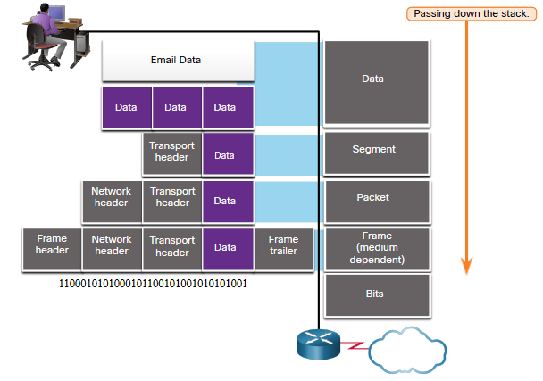
Encapsulamiento de datos Unidades de datos del protocolo
La encapsulación es el proceso en el que los protocolos agregan su información a los datos.
En cada etapa del proceso, una PDU tiene un nombre distinto para reflejar sus funciones nuevas.
Aunque no existe una convención universal de nombres para las PDU, en este curso se denominan de acuerdo con los protocolos de la suite TCP/IP.
Las PDU que pasan por la pila son las siguientes:
Datos (corriente de datos).
Segmento.
Paquete.
Trama.
Bits (secuencia de bits).
Notes:
3 – Protocolos y modelos
3.6 – Encapsulamiento de datos
3.6.3 – Unidades de datos del protocolo

Slide 40
Encapsulamiento de datos Ejemplo de encapsulación
La encapsulación es un proceso descendente.
El nivel anterior hace su proceso y luego lo pasa al siguiente nivel del modelo. Este proceso es repetido por cada capa hasta que se envía como una secuencia de bits.
Notes:
3 – Protocolos y modelos
3.6 – Encapsulamiento de datos
3.6.4 —Ejemplo de encapsulación

Slide 41
Encapsulamiento de datos Ejemplo de Des-encapsulamiento
Los datos se desencapsulan a medida que se mueven hacia arriba en el stack.
Cuando una capa completa su proceso, esa capa elimina su encabezado y lo pasa al siguiente nivel que se va a procesar. Esto se repite en cada capa hasta que se trata de un flujo de datos que la aplicación puede procesar.
Recibido como bits (secuencia de bits).
Etiquetada.
Paquete.
Segmento.
Datos (corriente de datos).
Notes:
3 – Protocolos y modelos
3.6 – Encapsulamiento de datos
3.6.5 – Ejemplo de desencapsulamiento
3.6.6 — Compruebe su comprensión — Encapsulación dedatos

Slide 42
3.7 Acceso a datos
Notes:
3 – Protocolos y modelos
3.7 — Acceso adatos

Slide 43
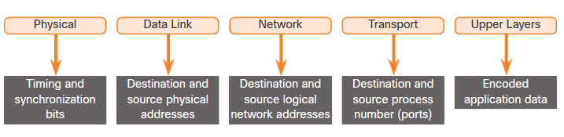
Acceso a los datos Direcciones de red
Tanto el enlace de datos como las capas de red utilizan direccionamiento para entregar datos desde el origen hasta el destino.
Direcciones de origen y de destino de la capa de red: son responsables de enviar el paquete IP desde el dispositivo de origen hasta el dispositivo final, ya sea en la misma red o a una red remota.
Direcciones de origen y de destino de la capa de enlace de datos:– son responsables de enviar la trama de enlace de datos desde una tarjeta de interfaz de red (NIC) a otra en la misma red..
Notes:
3 – Protocolos y modelos
3.7 – Accesos a los datos
3.7.1 — Direcciones

Slide 44
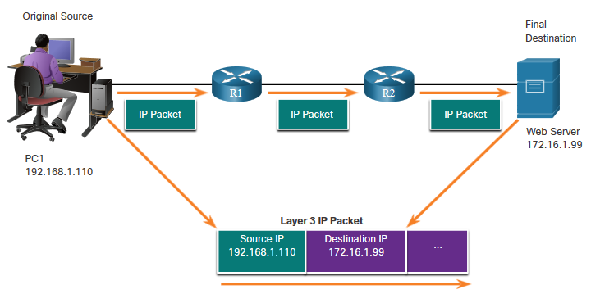
Acceso a los datos Dirección lógica de capa 3
Los paquetes IP contienen dos direcciones IP:
Dirección IP de origen- la dirección IP del dispositivo emisor, la fuente de origen del paquete..
Dirección IP de destino: - la dirección IP del dispositivo receptor, es decir, el destino final del paquete..
Estas direcciones pueden estar en el mismo enlace o remoto.
Notes:
3 – Protocolos y modelos
3.7 – Accesos a los datos
3.7.2 – Dirección lógica de capa 3

Slide 45
Acceso a los datos Dirección lógica de capa 3 (cont.)
Un paquete IP contiene dos partes:
Direccionamiento de red (IPv4) o Prefijo (IPv6)
la sección más a la izquierda de la dirección que indica la red de la que es miembro la dirección IP.
Cada LAN o WAN tendrá la misma porción de red.
Direccionamiento de host (IPv4) o ID de interfaz (IPv6)
La parte restante de la dirección identifica un dispositivo específico dentro del grupo.
La sección de host es única para cada dispositivo en la red.
Notes:
3 – Protocolos y modelos
3.7 – Accesos a los datos
3.7.2 — Dirección lógica de capa 3 (cont.)

Slide 46
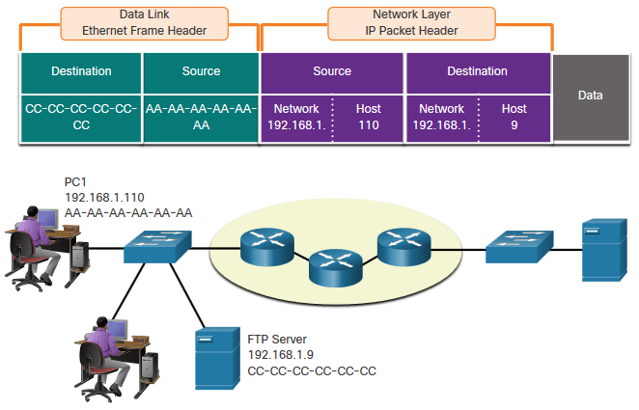
Acceso a los datos Dispositivos en la misma red
Cuando los dispositivos están en la misma red, el origen y el destino tendrán el mismo número en la porción de red de la dirección.
PC1: 192.168.1.110
Servidor FTP: 192.168.1.9
Notes:
3 – Protocolos y modelos
3.7 – Accesos a los datos
3.7.3 — Dispositivos en la misma red-

Slide 47
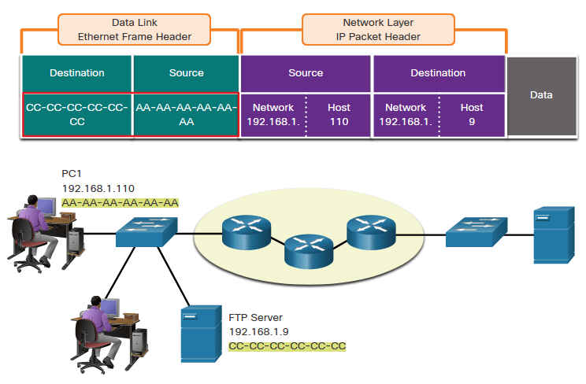
Rol de acceso Rol de las direcciones de la capa de enlace de datos: misma red IP
Cuando los dispositivos están en la misma red Ethernet, el marco de enlace de datos utilizará la dirección MAC real de la NIC de destino.
Las direcciones MAC están integradas físicamente a la NIC Ethernet y son direcciones locales.
La dirección MAC de origen será la del iniciador en el enlace.
La dirección MAC de destino siempre estará en el mismo enlace que el origen, incluso si el destino final es remoto.
Notes:
3 – Protocolos y modelos
3.7 – Accesos a los datos
3.7.4 — Rol de las direcciones de la capa de enlace de datos: misma red IP

Slide 48
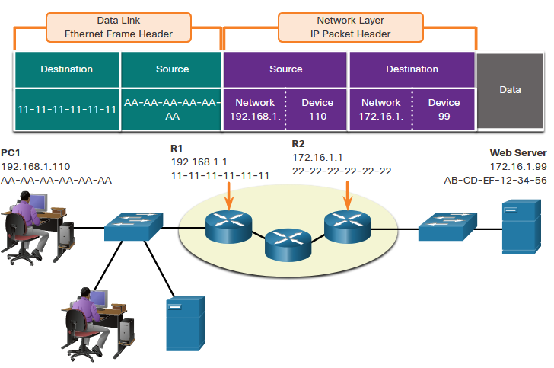
Acceso a los datos Dispositivos en una red remota
¿Qué sucede cuando el destino real (último) no está en la misma LAN y es remoto?
¿Qué sucede cuando PC1 intenta llegar al servidor Web?
¿Esto afecta a las capas de enlace de datos y red?
Notes:
3 – Protocolos y modelos
3.7 – Accesos a los datos
3.7.5 – Dispositivos en una red remota

Slide 49
Acceso de datos Función de las direcciones de capa de red
Cuando el origen y el destino tienen una parte de red diferente, esto significa que están en redes diferentes.
PC1 — 192.168.1
Servidor Web: 172.16.1
Notes:
3 – Protocolos y modelos
3.7 – Accesos a los datos
3.7.6 – Función de las direcciones de capa de red

Slide 50
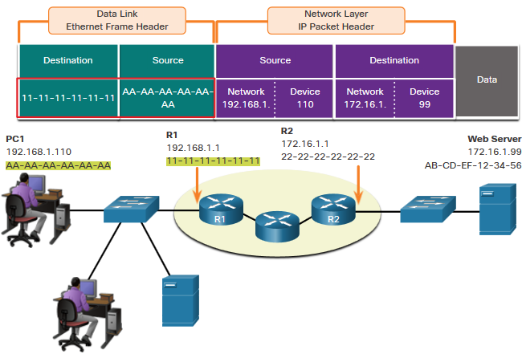
Acceso a los datos Rol de las direcciones de la capa de enlace de datos: diferentes redes IP
Cuando el destino final es remoto, la Capa 3 proporcionará a la Capa 2 la dirección IP predeterminada local de la puerta de enlace, también conocida como dirección del router.
La puerta de enlace predeterminada (DGW) es la dirección IP de la interfaz del router que forma parte de esta LAN y será la «puerta» o «puerta de enlace» a todas las demás ubicaciones remotas.
Todos los dispositivos de la LAN deben recibir información sobre esta dirección o su tráfico se limitará únicamente a la LAN.
Una vez que la Capa 2 en PC1 se reenvía a la puerta de enlace predeterminada (Router), el router puede iniciar el proceso de enrutamiento para obtener la información al destino real.
Notes:
3 – Protocolos y modelos
3.7 – Accesos a los datos
3.7.7 — Rol de las direcciones de la capa de enlace de datos: diferentes redes IP

Slide 51
Acceso a los datos Rol de las direcciones de la capa de enlace de datos: diferentes redes IP (Cont.)
El direccionamiento de enlace de datos es direccionamiento local, por lo que tendrá un origen y un destino para cada enlace.
El direccionamiento MAC para el primer segmento es:
Origen — AA-AA-AA-AA-AA (PC1) Envía la trama.
Destino — 11-11-11-11-11 (R1- MAC de puerta de enlace predeterminada) Recibe la trama.
Nota: Aunque el direccionamiento local L2 cambiará de enlace a enlace o salto a salto, el direccionamiento L3 sigue siendo el mismo.
Notes:
3 – Protocolos y modelos
3.7 – Accesos a los datos
3.7.7 — Rol de las Direcciones de Capa de Enlace de Datos: Diferentes Redes IP (Cont.)

Slide 52
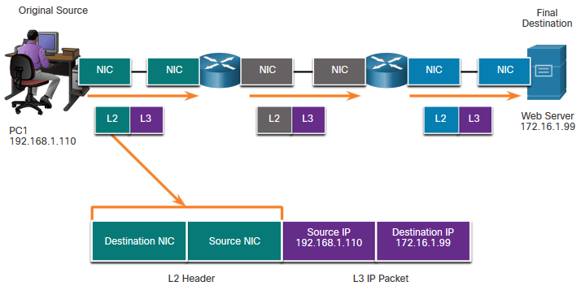
Acceso a los datos Direcciones de enlace de datos
Dado que el direccionamiento de enlace de datos es direccionamiento local, tendrá un origen y un destino para cada segmento o salto del viaje al destino.
El direccionamiento MAC para el primer segmento es:
Origen: (NIC PC1) envía tramas
Destino: (primer router - interfaz DGW) recibe trama
Notes:
3 – Protocolos y modelos
3.7 – Accesos a los datos
3.7.8 – Direcciones de enlace de datos

Slide 53
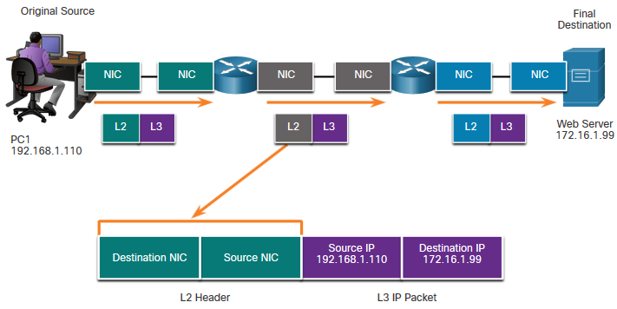
Acceso a los datos Direcciones de enlace de datos (Cont.)
El direccionamiento MAC para el segundo salto es:
Origen — (interfaz de salida del primer router) envía trama
Destino: (segundo router) recibe trama
Notes:
3 – Protocolos y modelos
3.7 – Accesos a los datos
3.7.8 – Dirección de enlace de datos (Cont.)

Slide 54
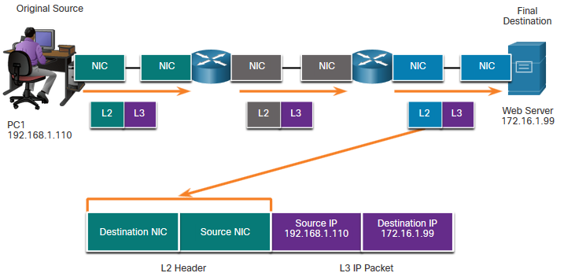
Acceso a los datos Direcciones de enlace de datos (Cont.)
El direccionamiento MAC para el último segmento es:
Origen — (interfaz de salida del segundo router) envía trama
Destino: (NIC de servidor Web) recibe trama
Notes:
3 – Protocolos y modelos
3.7 – Accesos a los datos
3.7.8 – Dirección de enlace de datos (Cont.)

Slide 55
Acceso a los datos Direcciones de enlace de datos (Cont.)
Observe que el paquete no se modifica, pero la trama si cambia, por lo tanto, el direccionamiento IP L3 no cambia de segmento a segmento como el direccionamiento MAC L2.
El direccionamiento L3 sigue siendo el mismo ya que es global y el destino final sigue siendo el servidor Web.
Notes:
3 – Protocolos y modelos
3.7 – Accesos a los datos
3.7.8 – Dirección de enlace de datos (Cont.)

Slide 56
3.8 - Módulo de práctica y cuestionario
Notes:
3 – Protocolos y modelos
3.8 – Práctica del módulo y cuestionario

Slide 57
Práctica del módulo y cuestionario ¿Qué aprendí en este módulo?
Las reglas
Los protocolos deben tener un remitente y un receptor.
Los protocolos de red determinan la codificación, el formato, la encapsulación, el tamaño, la distribución y las opciones de entrega del mensaje.
Protocolos
Para enviar un mensaje a través de la red se requiere el uso de varios protocolos.
Cada protocolo de red tiene su propia función, formato y reglas para las comunicaciones.
Suites de protocolos
Un conjunto de protocolos es un grupo de protocolos interrelacionados.
El conjunto de protocolos TCP/IP son los protocolos utilizados hoy en día.
Organizaciones estándares
Los estándares abiertos fomentan la interoperabilidad, la competencia y la innovación.
Notes:
3 – Protocolos y modelos
3.8 – Práctica del módulo y cuestionario
3.8.1 – Qué aprendí en este módulo?

Slide 58
Práctica del módulo y cuestionario ¿Qué aprendí en este módulo? (continuación)
Modelos de referencia
Los dos modelos utilizados en la red son el modelo TCP/IP y el modelo OSI.
El modelo OSI tiene siete capas y el modelo TCP/IP tiene cuatro.
Encapsulamiento de datos
La manera que adopta una porción de datos en cualquier capa se denomina unidad de datos del protocolo(PDU).
Hay cinco PDU diferentes utilizadas en el proceso de encapsulación de datos: datos, segmento, paquete, trama y bits
Acceso a los datos
Las capas Red y Enlace de datos proporcionarán direccionamiento para mover datos a través de la red.
La capa 3 proporcionará direccionamiento IP y la capa 2 proporcionará direccionamiento MAC.
La forma en que estas capas manejan el direccionamiento dependerá de si el origen y el destino están en la misma red o si el destino está en una red diferente de la fuente.
Notes:
3 – Protocolos y modelos
3.8 – Práctica del módulo y cuestionario
3.8.1 – ¿Qué aprendí en este módulo? (continuación)
3.8.2 — Módulo Quiz — Protocolos y modelos

Slide 59
3 - Protocolos y modelos Nuevos Términos y Comandos
encoding protocol channel flow control response timeout acknowledgement unicast multicast broadcast protocol suite Ethernet standard proprietary protocol | 802.3 (Ethernet) 802.11 (wireless Ethernet) segmentation default gateway Hypertext Transfer Protocol (HTTP) Simple Mail Transfer Protocol (SMTP) Post Office Protocol (POP) Transmission Control Protocol (TCP) transport data link network access Advanced Research Projects Agency Network (ARPANET)
Notes:
3 - Protocolos y modelos
Nuevos Términos y Comandos

Slide 60
3 - Protocolos y modelos Nuevos Términos y Comandos
Internet Message Access Protocol (IMAP) File Transfer Protocol (FTP) Trivial File Transfer Protocol (TFTP) User Datagram Protocol (UDP) Network Address Translation (NAT) Internet Control Messaging Protocol (ICMP) Open Shortest Path First (OSPF) Enhanced Interior Gateway Routing Protocol (EIGRP) Address Resolution Protocol (ARP) Dynamic Host Configuration (DHCP) | encapsulation de-encapsulation protocol data unit (PDU) segment packet frame
Notes:
3 – Protocols and Models
New Terms and Commands (Cont.)

